Slide 1
«І сталася на небі війна: Михаїл та його ангели розпочали бій зі змієм. І змій воював, і його ангели. І не перемогли: не знайшлося для них більше місця на небі» (Об’явл. 12:7, 8).

Slide 2
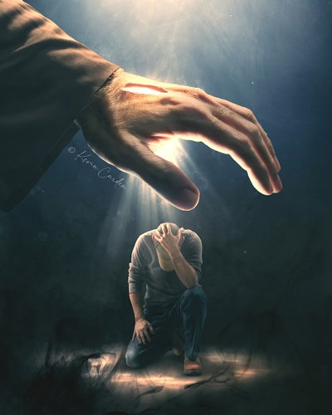
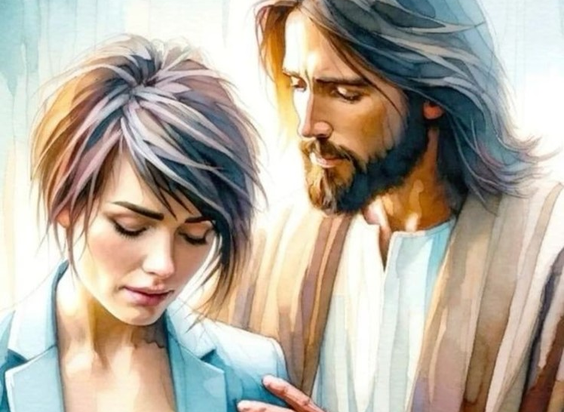
«Не бійся, бо Я з тобою! Не лякайся, бо Я – твій Бог! Я додам тобі сили і допоможу тобі! Я підтримаю тебе правицею правди Своєї!» (Ісаї 41:10).

Slide 3
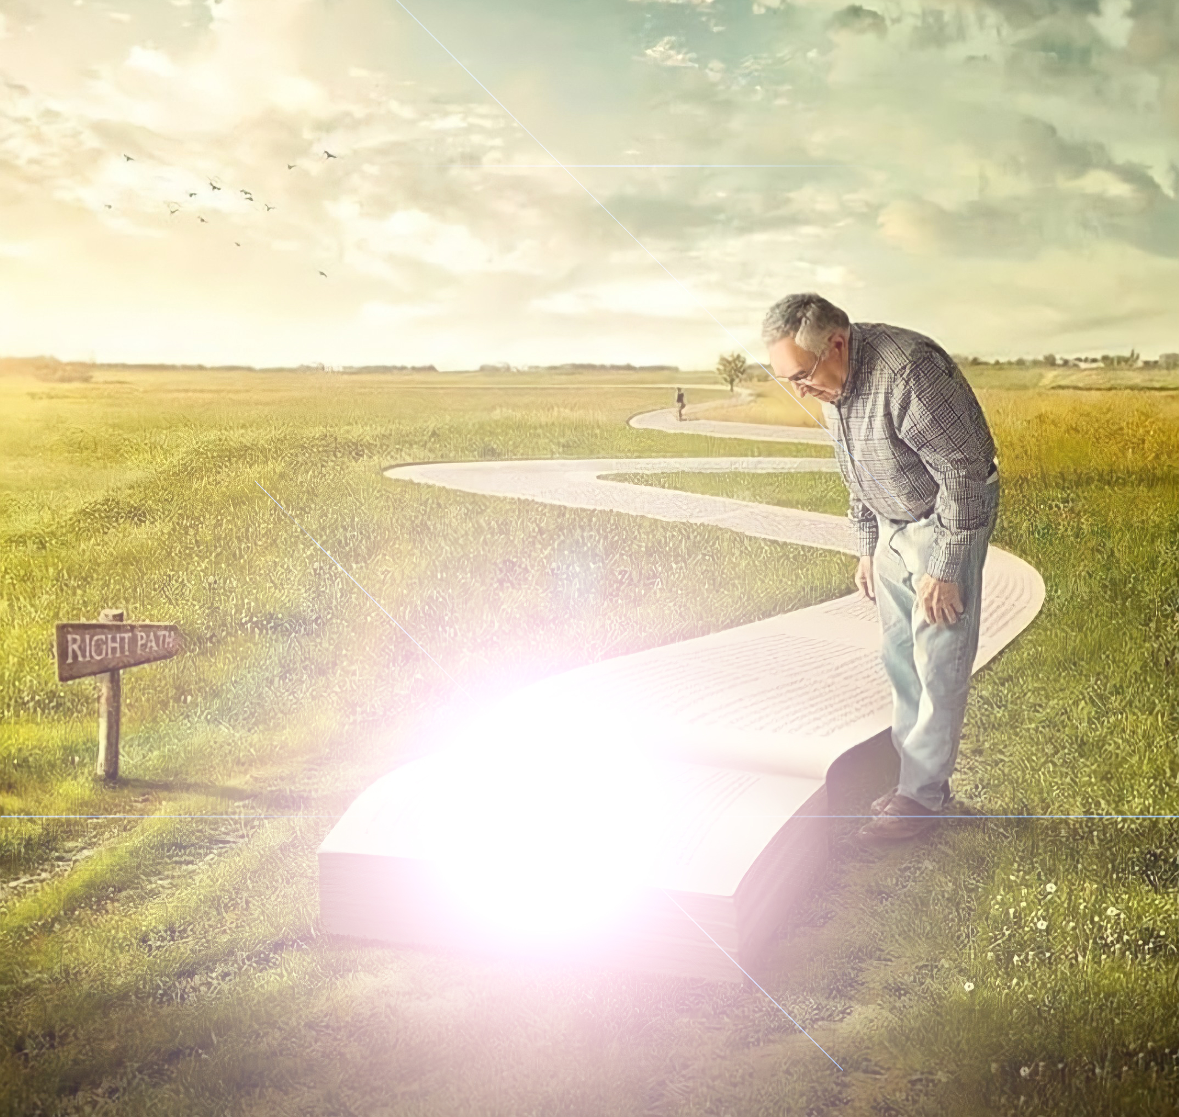
«Тоді Ісус сказав їм: Ще деякий час Світло є між вами. Ходіть, доки маєте Світло, щоб вас не огорнула темрява, а хто ходить у темряві, не знає, куди йде» (Івана 12:35).

Slide 4
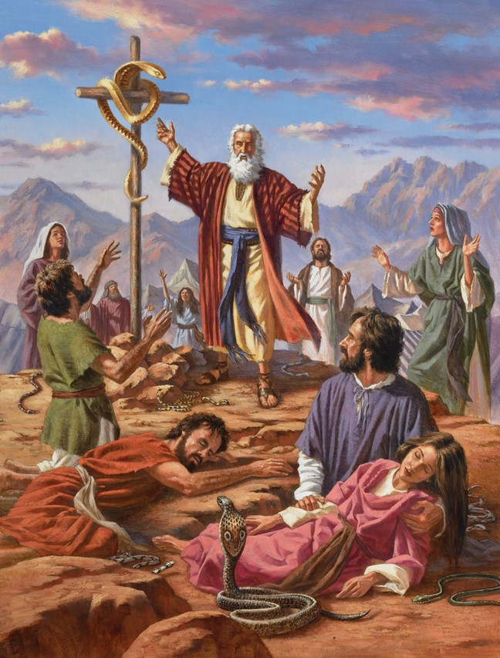
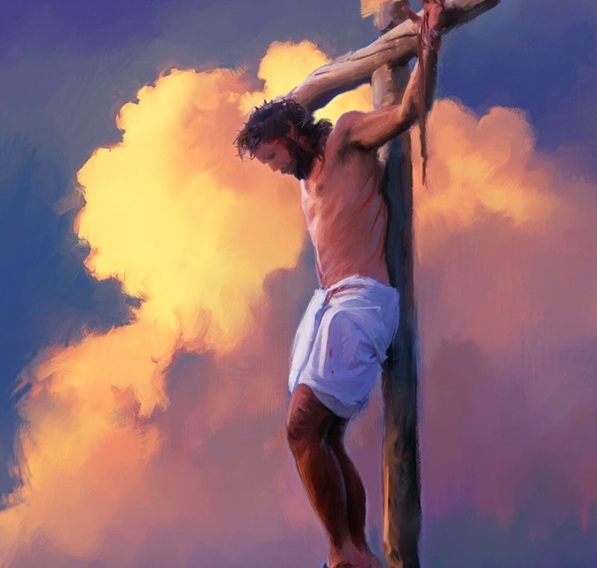
«Як Мойсей підняв змія в пустелі, так має бути піднятий Син Людський, щоб кожний, хто вірить у Нього, [не загинув, але] мав вічне життя» (Івана 3:14, 15).

Slide 5
«Я бережу Твоє слово у своєму серці, щоби мені не грішити проти Тебе» (Псал. 119:11).

Slide 6
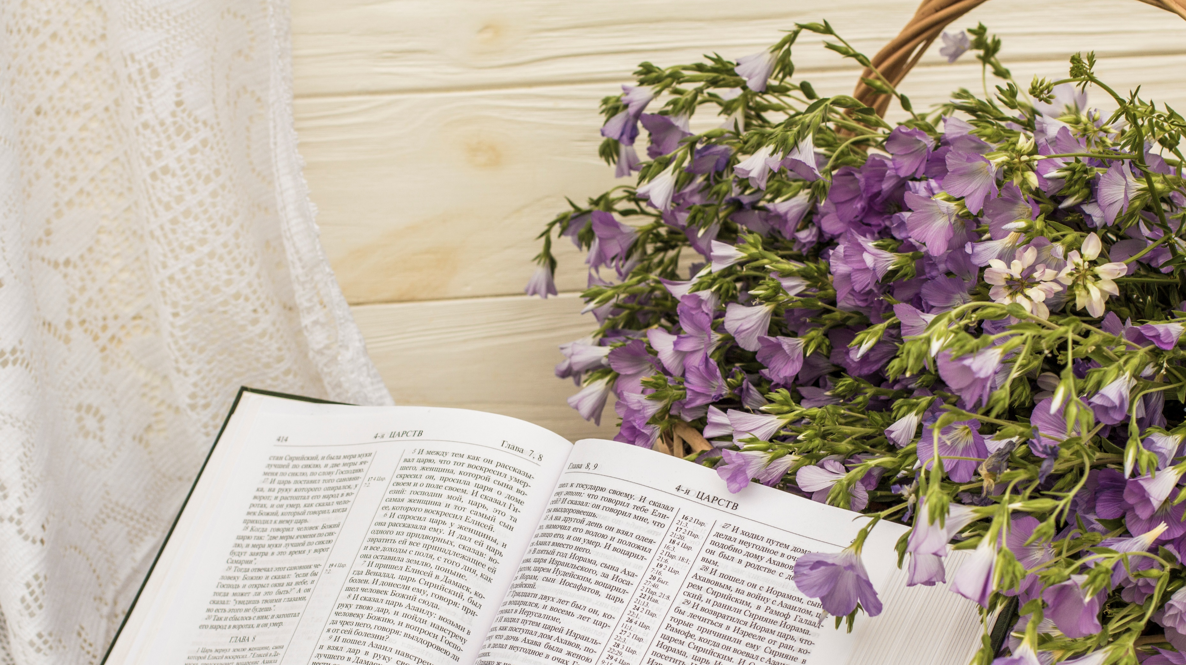
«Трава засихає, квітка в’яне, але слово нашого Бога залишається незмінним повіки!» (Ісаї 40:8)

Slide 7
«І скажуть у той день: Ось наш Бог! На Нього ми покладали надію, і Він нас спас! Це – Господь, на Якого ми надіялись, тому будемо радіти і веселитися Його спасінням!» (Ісаї 25:9).

Slide 8
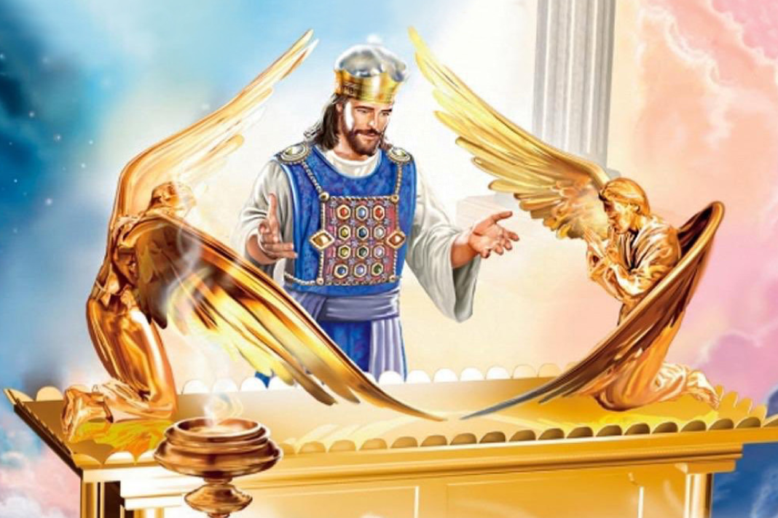
«У тому, про що я веду мову, головним є ось що: ми маємо такого Первосвященника, Який сів на небі праворуч престолу Величності. Він – Служитель святині та істинного намету, який поставив Господь, а не людина» (Євр. 8:1, 2)

Slide 9
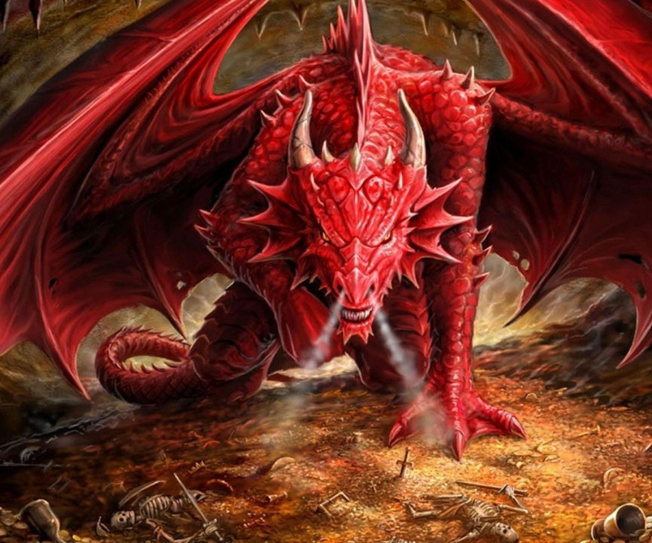
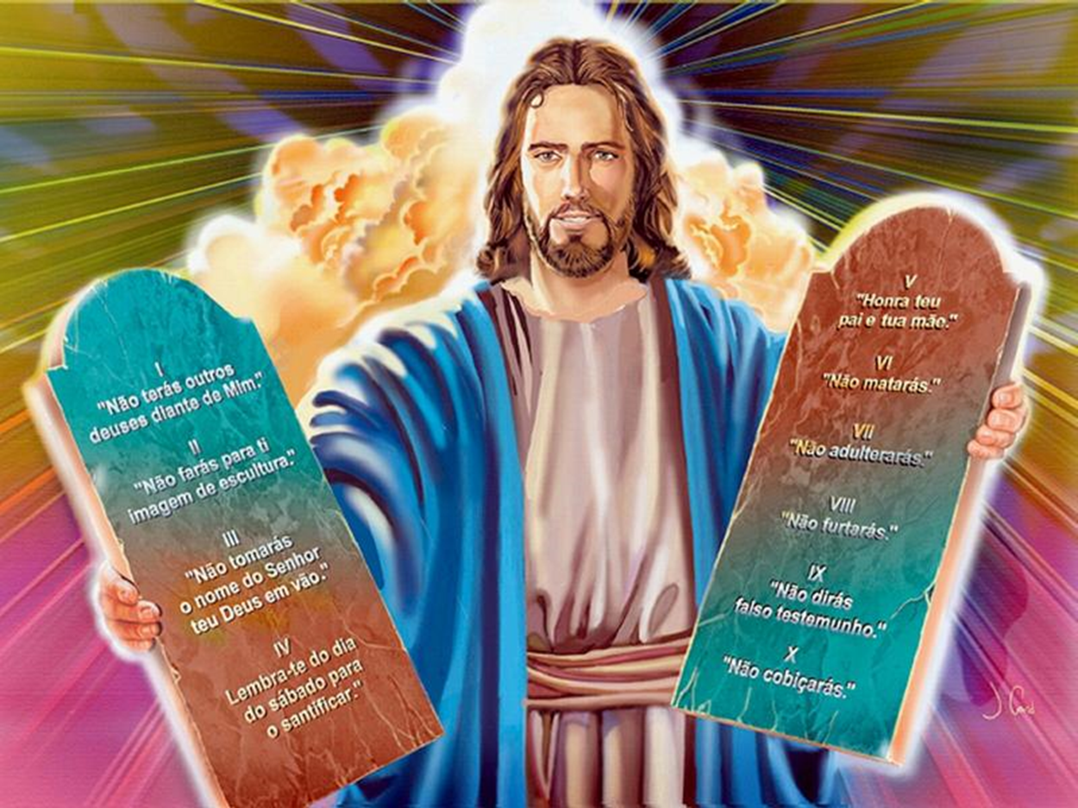
«Тож змій розлютився на жінку і пішов воювати з рештою її нащадків, які зберігають Божі Заповіді й мають свідчення Ісуса» (Об’явл. 12:17).

Slide 10
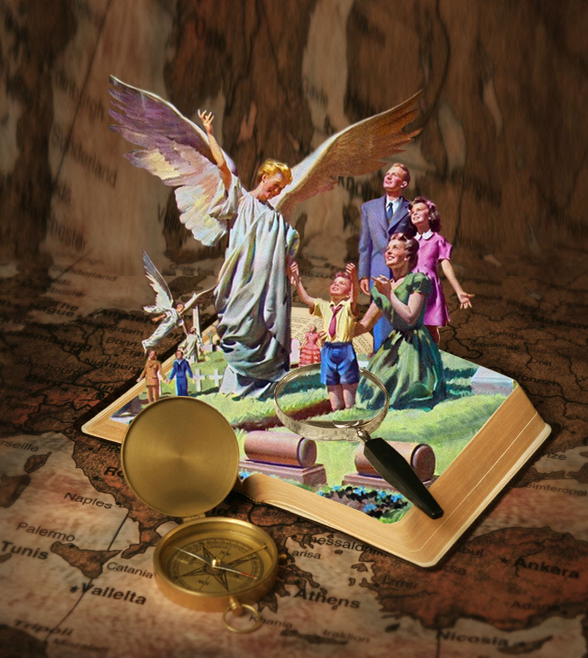
«Адже Сам Господь з наказом, при голосі архангела і при Божій сурмі, зійде з неба, – і першими воскреснуть померлі в Христі. Потім ми, живі, які залишимося, разом з ними будемо підхоплені на хмари, на зустріч з Господом у повітрі, – і так завжди будемо з Господом» (1 Сол. 4:16, 17)

Slide 11
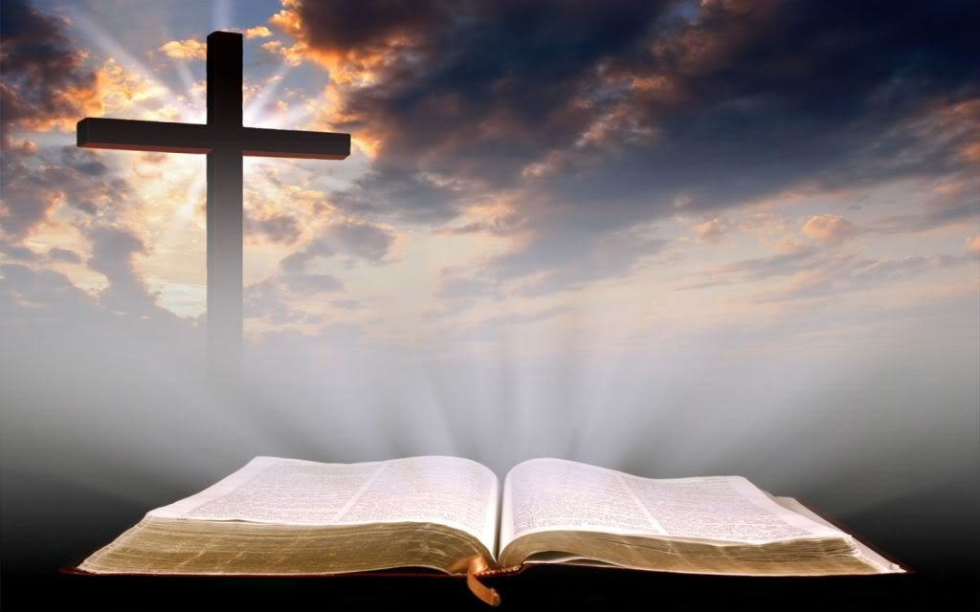
«Освяти їх істиною [Своєю]! Твоє Слово – то істина» (Івана 17:17).

Slide 12
«Набувай істину і не продавай мудрості, повчання і розуму» (Прип. 23:23).

Slide 13
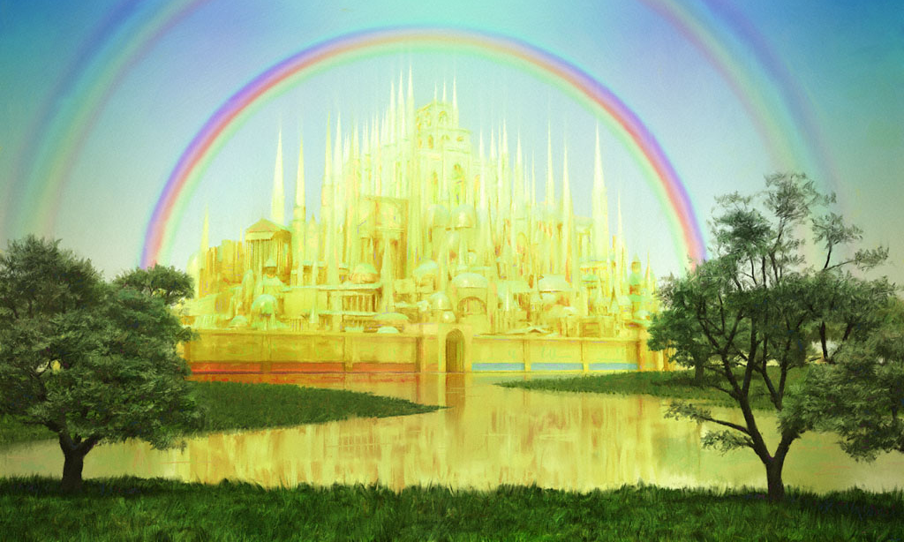
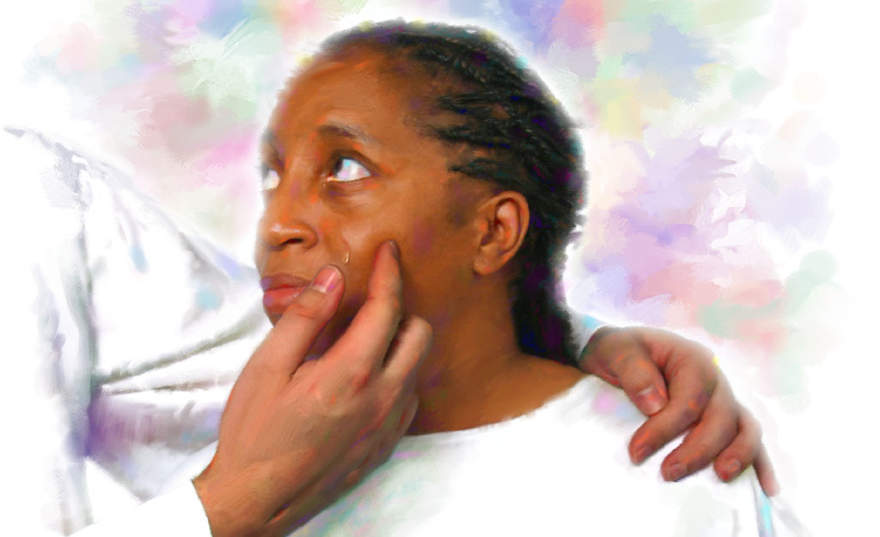
«І почув я гучний голос із престолу, що промовляв: Ось Божа оселя з людьми; і Він поселиться з ними, і вони будуть Його народом, і сам Бог буде з ними – їхній Бог; і Він обітре кожну сльозу з їхніх очей, і більше не буде смерті, ні страждань, ні голосіння, ні болю, – вже більше не буде, тому що перше минулося» (Об’явл. 21:3, 4).

